Slide 1
PROJEKTAS „SVEIKAS KAIP RIDIKAS“
Jau ne pirmi metai kaip lopšelio-darželio „Dobilas“ vaikai gamina mišraines vaisių. Žiemą grupėse, o vasara – kieme. Ugdytiniai ugdo sveikos gyvensenos pradmenis. Vaikai atsineša vaisių, juos plausto, dalina į nurodytą skaičių dalių, tyrinėja. Mišraines paskanina mėgstamomis sultimis, jogurtu ir ragauja, vaišina draugus, aptaria skonių įvairovę.

Slide 2
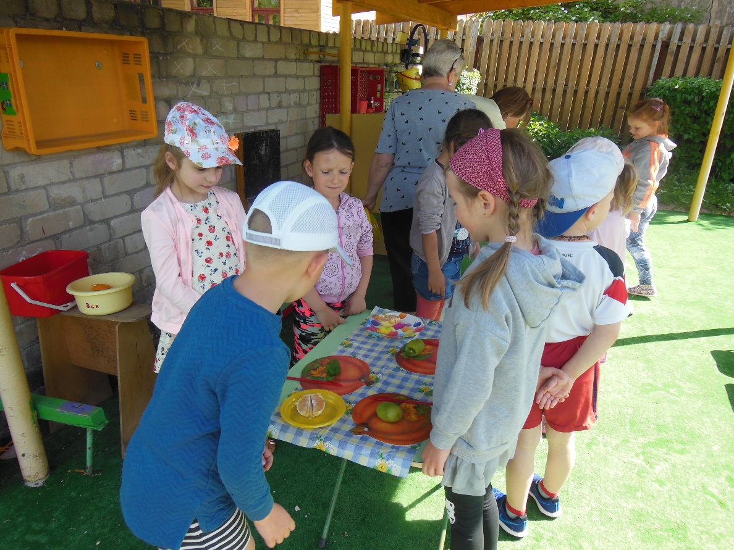
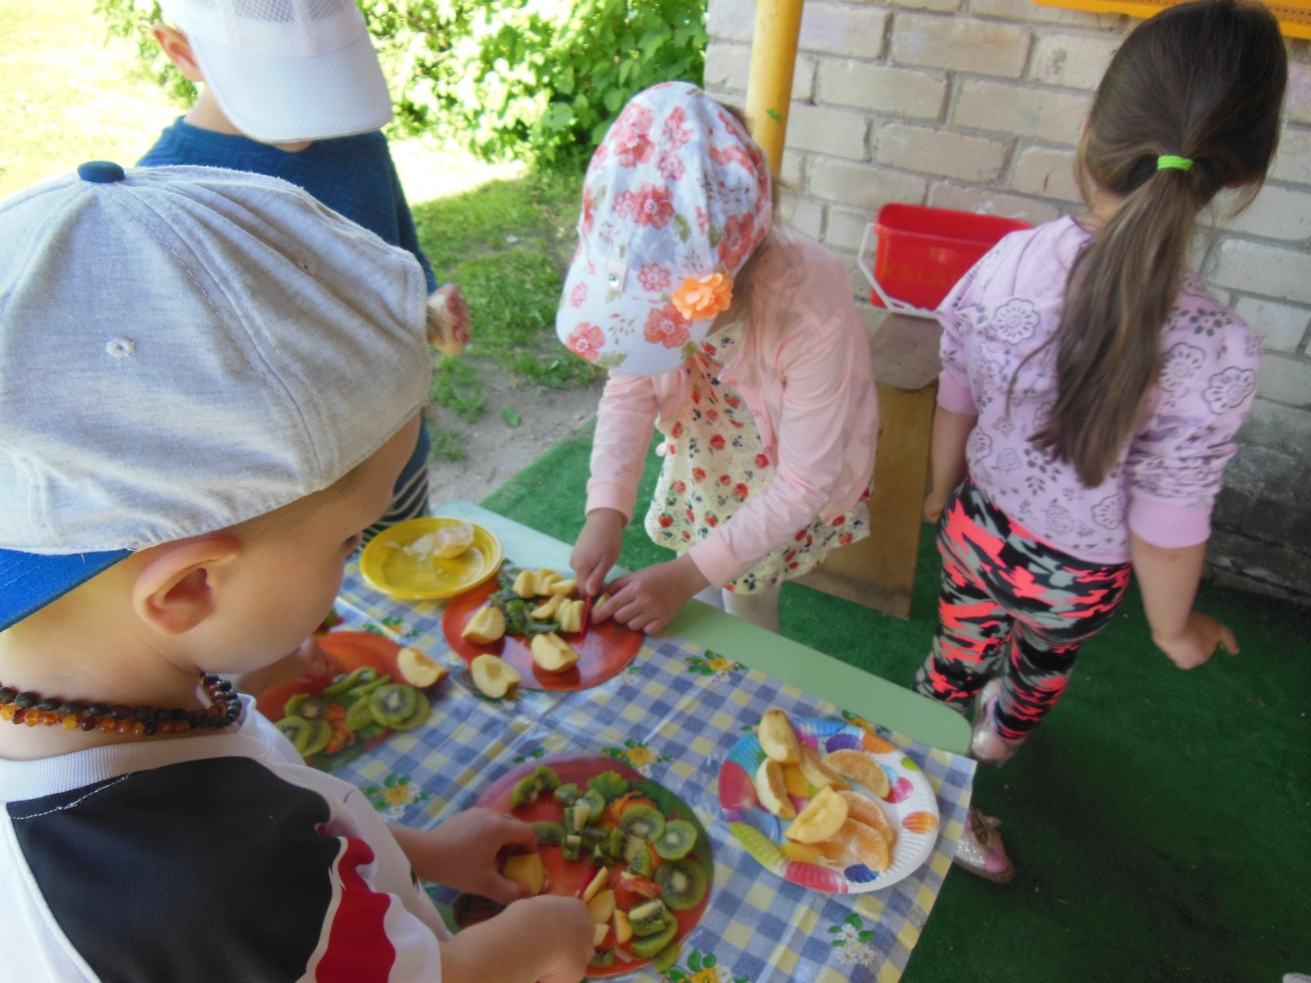

Slide 3
